Slide 1
第2章
Shell 编程

Slide 2
2.1 bash脚本的建立和运行
编写bash脚本程序有两种方式。你可以输入一系列命令让bash交互地执行它们，也可以把这些命令保存到一个文本文件中，然后将该文件作为一个程序来调用。
在执行shell命令时多个命令可以在一个命令行上运行，但此时要使用分号（;）分隔命令，例：
  [root@localhost root]# ls a* -l; free;df
长shell命令行可以使用反斜线字符（\）在命令行上扩充，例如：
  [root@localhost root]# echo "this is \
  > long command"
  this is long command
注意：“>”符号是自动产生，而不是输入。

Slide 3
2.1.1 bash脚本的建立
bash程序的每一行既可以是bash语句，又可以是bash命令。
下面是一个简单bash脚本：
  [root@localhost root]# cat scp1
  #!/bin/bash
  #一个简单例子
  who
  pwd
  date
注意：
  程序中的注释行以#符号开始，一直持续到该行的结束。
  程序中第一行# !/bin/bash，它是注释语句的一种特殊形式，#!字符告诉系统同一行上紧跟在它后面的那个参数是用来执行本文件的程序。在这个例子中，/bin/bash是默认的shell程序。

Slide 4
2.1.2 运行bash脚本
方法 (1)：运行/bin/bash命令并且把脚本文件名作为它的参数。
[root@localhost root]# /bin/bash scp1
注意：如果你的搜索路径（PATH变量）中包含了/bin目录的话，可以简单地使用bash命令。
方法 (2)：脚本文件加上可执行的权限。
  [root@localhost root]# chmod u+x scp1
  [root@localhost root]# ./scp1

Slide 5
补充实例
例：编写一个shell程序，此程序的功能是：显示root下的文件信息，然后建立一个kk的文件夹，在此文件夹下新建一个文件aa，修改此文件的权限为可执行。
分析：此shell程序中需要依次执行命令：
  进入root目录：cd /root
  显示root目录下的文件信息：ls –l
  新建文件夹kk：mkdir kk
  进入root/kk目录：cd kk
  新建一个文件aa：vi aa #编辑完成后需手工保存
  修改aa文件的权限为可执行：chmod +x aa
  回到root目录：cd /root

Slide 6
补充实例
shell程序只是以上命令的顺序集合,假定程序名为mkf。
  [root@localhost root]#vi mkf
  cd /root
  ls –l
  mkdir kk
  cd kk
  vi aa
  chmod +x aa
  cd /root

Slide 7
2.2 shell的变量
bash与其他程序设计语言一样也采用变量来存放数据，使用变量之前通常并不需要事先为它们做出声明。
默认情况下，所有变量都被看作字符串并以字符串来存储，即使它们被赋值为数值时也是如此。
shell和一些工具程序会在需要时把数值型字符串转换为对应的数值以对它们进行操作。

Slide 8
2.2.1 环境变量和用户定义变量
shell变量可以分为两大类型：环境变量和用户定义变量。
环境变量用来定制你的shell的运行环境，保证shell命令的正确执行。
所有环境变量会传递给shell的子进程。
这些变量大多数在/etc/profile文件中初始化，而/etc/profile是在用户登录的时候执行的。
重要的环境变量：表2-1。

Slide 9
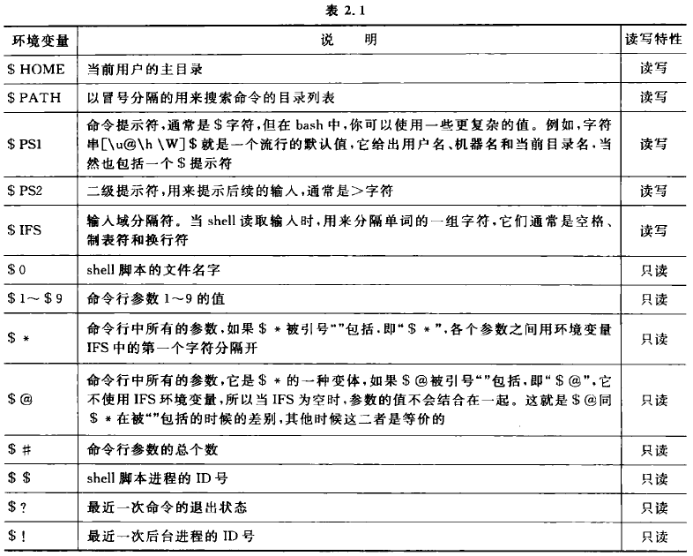

Slide 10
2.2.2 变量声明和赋值
变量的声明
bash不一定要声明变量，但有些特殊类型的变量必须要声明。
命令语法：declare [options] [name[=value]]
  typeset [options] [name[=value]]
功能：声明变量，初始化变量，设置他们的属性。当不使用name和options的时候，显示所有shell变量和他们的值。
常用选项：
  -a 声明“name”是一个数组
  -f 声明“name”是一个函数
  -i 声明“name”是一个整数
  -r 声明“name”是只读的变量
  -x 表示每一个“name”变量都可以被子进程访问到，称为全局变量

Slide 11
2.2.2 变量声明和赋值
例：
  [root@localhost root]# declare –i age=20
  [root@localhost root]# declare –rx OS=LINUX
  [root@localhost root]# declare –I
  显示所有整型变量；
  [root@localhost root]# declare –x
  显示所有全局变量；

Slide 12
2.2.2 变量声明和赋值
变量的赋值
格式：变量名=值
注意：必须保证等号(=)前后没有空格。
例：
  x=6
  a="hello world"

Slide 13
2.2.3 变量引用和引号使用
变量引用
在shell中，可以通过在变量名前加一个$符号来访问它的内容。如：
  a="hello world"
  echo "A is: $a"
一个变量给另一个变量赋值可以写成：
变量2=$变量1
例如：x=$i

Slide 14
2.2.3 变量引用和引号使用
单引号、双引号和反斜杠的使用
使用双引号可引用除字符$、`、\外的任意字符或字符串。对大多数的元字符（包括*）都将按字面意思处理。如果用双引号（“”）将值括起来，则允许使用$符对变量进行替换。字符串通常都被放在双引号中，以防止它们被空白字符分开。
如果用单引号‘’将值括起来，则不允许有变量替换，而不对它做shell解释。
反斜杠（\）用来去除某些字符的特殊含义并把它们按字面意思处理，其中就包括$。

Slide 15
2.2.3 变量引用和引号使用
例2.2 下面例子可以解释双引号、单引号和反斜杠的含义。
[root@localhost root]# BOOK=”linux book”
[root@localhost root]# MSG=’$BOOK’
[root@localhost root]# echo $MSG
$BOOK
[root@localhost root]# msg=’ my name is ’
[root@localhost root]# echo $msg
my name is
[root@localhost root]# echo “$msg Linux”
my name is Linux
[root@localhost root]# echo \$msg
$msg

Slide 16
2.2.4 命令替换
当一个命令被包含在一对括号里并在括号前加上$符号，如$(command)，或者被包含在反引号“`” （如`command`)中的时候，shell把它替换为这个命令的输出结果。这个过程被称为命令替换。
例2.3 ：
  [root@localhost root]#pwd
  /root/d1
  [root@localhost root]# cmd1=pwd
  [root@localhost root]# echo “The value of command is: $cmd1.”
  The value of command is: pwd
  [root@localhost root]# cmd1=$(pwd)
  [root@localhost root]# echo “The value of command is: $cmd1.”
  The value of comomand is: /root/d1

Slide 17
2.2.4 命令替换
命令替换适用于任何命令。
在下面的例子中，在echo命令执行前，date命令的输出就替换了$(date)。
  [root@localhost root]# echo “The date and time is $(date).”
  The date and time is 9月20日 10:23:16 UTC 2011.

Slide 18
2.2.5 输入命令
可以使用read命令来将用户的输入赋值给一个shell变量中。
语法：read [options] variable-list
常用选项：
  -a name 把词读入到name数组中去。
  -e 把一整行读入到第一个变量中，其余的变量均为null。
  -n 在输出echo后的字符串后，光标仍然停留在同一行。
  -p prompt 如果是从终端读入数据则显示prompt字符串。
读入的一行输入由许多词组成，他们是用空格（或者制表符，或shell环境变量IFS的值）分隔开的。
如果这些词的数量比列出的变量的数量多，则把余下的所有词赋值给最后一个变量。如果列出的变量的数量多于输入的词的数量，这多余的变量的值被设置为null。
通常情况下，在用户按下回车键时，read命令结束。

Slide 19
补充实例
例：运行程序test3,从键盘读入x、y的值，然后做加法运算，最后输出结果。
(1)用vi编辑程序
  [root@localhost bin]#vi test3
  #!/bin/sh
  read x y
  z=`expr $x + $y`
  echo "The sum is $z"
(2)设置权限：
[root@localhost bin]#chmod +x test3
(3)执行：
  [root@localhost bin]# ./test3
  45 78
  The sum is 123

Slide 20
2.3 shell脚本位置参数的传递
位置参数
在Linux系统中运行命令或脚本程序时，可以在命令行中进行参数的传递。在shell脚本传递命令行参数或位置参数中，前9个参数的值被存放在shell环境变量$1到$9中。可以使用这些变量名来引用这些参数的值。
变量$#包含了传递给一个执行中的shell脚本的参数的个数。
变量$*和$@都包含了所有参数的值。
变量$0包含了脚本文件或命令的名字。

Slide 21
2.3 shell脚本位置参数的传递
例2.4 demo_arg程序如下
  #! /bin/bash
  echo “程序名: $0”
  echo “命令传递参数个数:$#”
  echo “参数值分别是:$1 $2 $3 $4 $5 $6 $7 $8 $9”
  echo “所有参数: $@”
  exit 0
  [root@localhost root]# demo_arg a b c d e f g h i
  程序名:demo_arg
  命令传递参数个数: 9
  参数值分别是: a b c d e f g h i
  所有参数: a b c d e f g h i

Slide 22
2.3 shell脚本位置参数的传递
Shift命令
当有脚本程序的参数多于9个时，用shift命令来使用多于9个的参数。
命令句法：shift [N]
功能：把命令行参数向左移动N个位置

Slide 23
2.3 shell脚本位置参数的传递
程序名: demo_shift
所有参数: 1 2 3 4 5 6 7 8 9 10 11 12
前三个参数:1 2 3
程序名: demo_shift
所有参数: 2 3 4 5 6 7 8 9 10 11 12
前三个参数: 2 3 4
程序名: demo_shift
所有参数: 5 6 7 8 9 10 11 12
前三个参数: 5 6 7
例2.5 demo_shift程序如下
  #! /bin/bash
  echo “程序名:$0”
  echo “所有参数: $@”
  echo “前三个参数:$1 $2 $3”
  shift
  echo “程序名:$0”
  echo “所有参数: $@”
  echo “前三个参数:$1 $2 $3”
  shift 3
  echo “程序名:$0”
  echo “所有参数: $@”
  echo “前三个参数:$1 $2 $3”
  exit 0
  [root@localhost root]# demo_shift 1 2 3 4 5 6 7 8 9 10 11 12

Slide 24
2.3 shell脚本位置参数的传递
set命令
命令语法：set [options] argnument-list
功能：设置标志、选项和位置参数；使用在argument-list中的值来设置位置参数。
常用选项：
-- 不把以’-’开头的词作为参数选项

Slide 25
2.3 shell脚本位置参数的传递
例：set命令的一种用法。
[root@localhost root]# cat demo_set
  #! /bin/bash
  filename=“$1”
  set $(ls –il $filename)
  inode=“$1”
  size=“$6”
  echo “Name Inode Size”
  echo “$filename $inode $size”
  exit 0
  [root@localhost root]# demo_set file0
  Name Inode Size
  file0 980 282

Slide 26
2.4 控制结构语句
bash具有一般高级程序设计语言具有的控制结构语句。
程序控制语句是用来决定shell脚本执行时各个语句执行的顺序的。
有三种基本命令可以控制程序流程：
  二路跳转（if语句）
  多路跳转（case和if语句）
  循环结构（for、while和until语句）

Slide 27
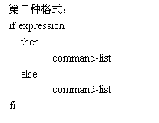
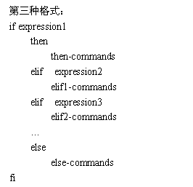
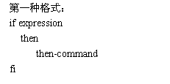
2.4.1 if-then-elif-else-fi语句
Linux里的if的结束标志是将if反过来写成fi；而elif其实是else if的缩写
其中elif理论上可以有无限多个。

Slide 28
2.4.1 if-then-elif-else-fi语句
表达式expression可以用test expression命令或[ expression ]来检测。这个命令检测一个表达式并返回true还是false。
命令语法：
  test [expression]
  [[ expression ]]
test命令可以使用的条件类型可以归为三类：字符串比较、算术比较和与文件有关的条件测试 。

Slide 29
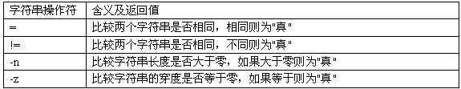
2.4.1 if-then-elif-else-fi语句
1.字符串比较
作用：测试字符串是否相等、长度是否为零，字符串是否为NULL。
常用的字符串操作符：

Slide 30
2.4.1 if-then-elif-else-fi语句
例：从键盘读入两个字符串，判断这两个字符串是否相等，如相等输出。
(1)用vi编辑程序
  [root@localhost bin]#vi test4
  #!/bin/bash
  read ar1
  read ar2
  [ "$ar1" = "$ar2" ]
  echo $? #保存前一个命令的返回码
(2)设置权限：
[root@localhost bin]#chmod +x test4
(3)执行：
  [root@localhost root]# ./test4
  aaa
  bbb
  1
注意: “[”后面和“]”前面及等号“=”的前后都应有一空格；

Slide 31
2.4.1 if-then-elif-else-fi语句
例： 比较字符串长度是否大于零。
(1)用vi编辑程序
  [root@localhost bin]#vi test5
  #!/bin/bash
  read ar
  [ -n "$ar" ]
  echo $? #保存前一个命令的返回码
(2)设置权限：
  [root@localhost bin]#chmod +x test5
(3)执行：
  [root@localhost root]# ./test5
  0
注意: 运行结果1表示ar的长度小于等于零，0表示ar的长度大于零。

Slide 32
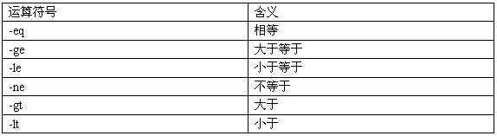
2.4.1 if-then-elif-else-fi语句
2.算术比较
在bash shell编程中的关系运算有别于其他编程语言。

Slide 33
2.4.1 if-then-elif-else-fi语句
例： 比较两个数字是否相等。
(1)用vi编辑程序
  [root@localhost bin]#vi test6
  #!/bin/bash
  read x y
  if test $x -eq $y
  then
  echo “$x= =$y”
  else
  echo “$x!=$y”
  fi
(2)设置权限：
[root@localhost bin]#chmod +x test6
(3)执行：
  [root@localhost bin]# ./test6
  50 100
  50!=100
  [root@localhost bin]# ./test6
  150 150
  150= =150

Slide 34
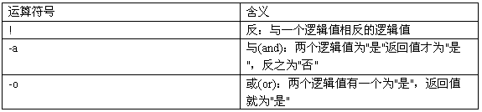
2.4.1 if-then-elif-else-fi语句
3.逻辑操作
逻辑运算符号：

Slide 35
2.4.1 if-then-elif-else-fi语句
例： 一个变量赋予一定的值,另一个为空,求两者的与、或。
(1)用vi编辑程序
  [root@localhost bin]#vi test7
  #!/bin/bash
  part1 ="1111"
  part2 ="" #part2为空
  [ "$part1" -a "$part2" ]
  echo $? #保存前一个命令的返回码
  [ "$part1" -o "$part2" ]
  echo $?
(2)设置权限：
[root@localhost bin]#chmod +x test7
(3)执行：
  [root@localhost bin]# ./test7
  1
  0

Slide 36
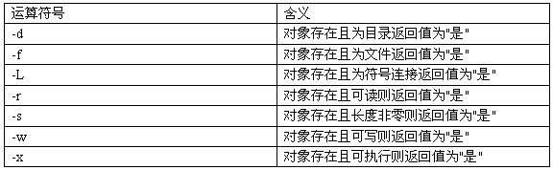
2.4.1 if-then-elif-else-fi语句
4.文件条件测试
文件测试表达式通常是为了测试文件的信息，一般由脚本来决定文件是否应该备份、复制或删除。
常用操作符：

Slide 37
2.4.1 if-then-elif-else-fi语句
例：判断zb目录是否存在/root下。
(1)用vi编辑程序
  [root@localhost bin]#vi test8
  #!/bin/bash
  [ -d /root/zb ]
  echo $? #保存前一个命令的返回码
(2)设置权限：
  [root@localhost bin]#chmod +x test8
(3)执行：
  [root@localhost bint]# ./test8
  1
(4) 在/root添加zb目录
[root@localhost bin]#mkdir zb
(5)执行：
  [root@localhost bin]# ./test8
  0
注意: 运行结果1表示判断的目录不存在，0表示判断的目录存在。

Slide 38
2.4.1 if-then-elif-else-fi语句
例：输入一个字符串，如果是目录，则显示目录下的信息，如为文件显示文件的内容。
  [root@localhost bin]#vi test9
  #!/bin/bash
  echo “Please enter the directory name or file name”
  read DORF
  if [ -d $DORF ]
  then
  ls $DORF
  elif [ -f $DORF]
  then
  cat $DORF
  else
  echo “input error!”
  fi

Slide 39
2.4.2 for语句
1.for 循环
语法：
  for 变量 in 列表
  do
  操作
  done
在列表中的词被逐一赋值给变量，然后就执行操作中的命令，这通常被称为循环体。
列表中的词有多少个，在循环体中的命令就可以执行相应的次数。

Slide 40
2.4.2 for语句
例： 在列表中的值：a,b,c,e,i,2,4,6,8用循环的方式把字符与数字分成两行输出。
(1)用gedit编辑脚本程序test4
  [root@localhost root]# gedit test9
  #!/bin/sh
  for i in a,b,c,e,i 2,4,6,8
  do
  echo $i
  done
(2)设置权限：
  [root@localhost bin]#chmod +x test9
(3)执行：
  [root@localhost bin]# ./test9
  a,b,c,e,i
  2,4,6,8
注意：在循环列表中的空格可表示换行。

Slide 41
2.4.2 for语句
例:求从1到100的和。
(1)用gedit编辑脚本程序test11
  [root@localhost bin]# gedit test11
  #!/bin/sh
  total=0
  for ((j=1;j<=100;j++));
  do
  total=`expr $total + $j`
  done
  echo "The result is $total"
(2)设置权限：
  [root@localhost bin]#chmod +x test11
(3)执行：
  [root@localhost bin]# ./test11
  The result is 5050
注意：for语句中的双括号不能省，最后的分号可有可无，表达式total=`expr $total + $j`的加号两边的空格不能省，否则会成为字符串的连接。

Slide 42
2.4.3 while语句
语法：
  while 表达式
  do
  操作
  done
只要while表达式为真，do和done之间的操作就一直会进行。

Slide 43
2.4.3 while语句
例：用while循环求1到100的和。
(1)用gedit编辑脚本程序test12
  [root@localhost bin]#gedit test12
  total=0
  num=0
  while((num<=100));
  do
  total=`expr $total + $num
  ((num+=1))
  done
  echo "The result is $total"
(2)设置权限：
[root@localhost bin]#chmod +x test12
(3)执行：
  [root@localhost bin]# ./test12
  The result is 5050

Slide 44
2.4.4 until语句
语法：
  until 表达式
  do
  操作
  done
重复do和done之间的操作直到表达式成立为止。

Slide 45
2.4.4 until语句
例:用until循环求1到100的和。
(1)用gedit编辑脚本程序test13
  [root@localhost bin]#gedit test13
  total=0
  num=0
  until [ $num -gt 100 ]
  do
  total=`expr $total + $num`
  num=`expr $num + 1`
  done
  echo "The result is $total"
(2)设置权限：
[root@localhost bin]#chmod +x test13
(3)执行：
  [root@localhost bin]#./test13
  The result is 5050

Slide 46
2.4.5 case语句
语法：
  case 字符串 in
  值1|值2) 操作
  ;;
  值3|值4) 操作
  ;;
  …
  值5|值6) 操作
  ;;
  esac
case的作用就是当字符串与某个值相同是就执行那个值后面的操作。如果同一个操作对于多个值，则使用“|”将各个值分开。
在case的每一个操作的最后面都有两个";;"，分号是必须的。

Slide 47
2.4.5 case语句
例：Linux是一个多用户操作系统，编写一程序根据不同的用户登录输出不同的反馈结果。
用vi编辑脚本程序test15
  [root@localhost bin]#vi test15
  #!/bin/sh
  case $USER in
  beichen)
  echo "You are beichen!";;
  liangnian)
  echo "You are liangnian"; //注意这里只有一个分号
  echo "Welcome!";; //这里才是两个分号
  root)
  echo "You are root! "; echo "Welcome!";;
  //将两命令写在一行，用一个分号作为分隔符
  *)
  echo "Who are you?$USER?";;
  esac

Slide 48
2.5.1 break和continue语句
break命令使得程序跳出for、while、until循环，执行done后面的语句，这样就永久终止了循环。
continue命令使得程序跳到done，这使得循环条件被再次求值，从而开始新的一次循环，循环变量取循环列表中的下一个值。。
无论哪种情况，循环体中在这两条命令后的语句都没有执行。
break命令和continue命令常作为条件语句的一部分来使用。

Slide 49
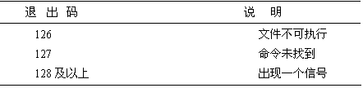
2.5.2 exit 语句
exit命令使脚本程序结束运行，退出码为n。
语句语法：exit n
在任何一个交互式shell的命令提示符中使用这个命令，它都会让你退出系统。
如果在退出时不指定一个退出状态，那么该脚本中最后一条被执行命令的状态将被用作返回值。
在shell脚本编程中，退出码0表示成功，退出码1~125是脚本程序使用的错误代码。其余数字具有保留含义 ：

Slide 50
2.5.3 printf语句
X/Open规范建议应该用它来代替echo命令以产生格式化的输出。
语句语法：
printf “format string” parameter1 parameter2 …
格式字符串与C/C++中使用的非常相似，但有一些自己的限制。主要是不支持浮点数。
格式字符串由各种可打印字符、转义序列和字符转换限定符组成。
格式字符串中除了%和\之外的所有字符都将按原样输出。
支持的转义序列：表2-7 。
主要的转换字符：表2-8。

Slide 51
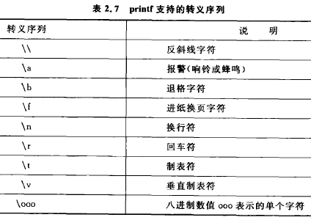

Slide 52
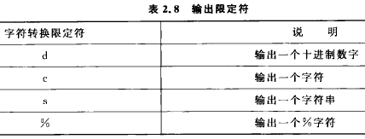

Slide 53
2.6 数值处理
在Linux系统中bash变量的值是以字符串方式存储。如果需要进行算术和逻辑操作，必须先转换为整数，得到运算结果后再转换回字符串，以便正确地保存于shell变量中。
bash提供了三种方法对数值数据进行算术运算：
  (1) let命令
  (2) shell扩展$(( expression ))
  (3) expr命令
表达式求值以长整数进行，并且不作溢出检查。当在表达式中使用shell变量时，变量在求值前首先将被扩展和强制转换为长类型。
同组的运算符有相同的优先级。将表达式置于括号中可改变求值的次序。
以0为首的数字当作八进制数，以0x或0X为首的数字当作是十六进制数，除此之外则当作十进制数。
bash支持的算术、逻辑和关系运算符：表2-9。

Slide 54
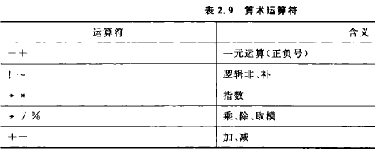

Slide 55
2.6.1 let命令
let可以用来计算算术表达式的值。如果表达式中有空格或者特殊字符，则应将表达式括在双引号中。
命令语法：let express-list
如果最后的表达式取值为0，let命令返回1；否则返回0。
例：
  [root@localhost root]# let “x=6” “y = 9”“z = 16”
  [root@localhost root]# let t=x+y
  [root@localhost root]# echo “t= $t”
  t= 15
  [root@localhost root]# let A=2**x B=y*z
  [root@localhost root]# echo “A=$A B=$B”
  A=64 B=144

Slide 56
2.6.2 $((expression))扩展
命令语法：$((expression))
shell计算expression并用其计算结果代替$((expression))。这个语法类似于命令替换所用的语法“$(...)”，并将执行相同的功能。可将$((expression))作为参数传递给命令或者放置在命令行上任何数字位置上。
不需要在expression中的变量名称前加上$符号。
例2.15 age_check程序
  #!/bin/bash
  echo -n "How old are you? "
  read age
  echo "Wow, in $((100-age)) years, you'll be 100! "
  [root@localhost root]# age_check
  How old are you? 20
  Wow, in 80 years, you'll be 100!

Slide 57
2.6.3 expr命令
expr命令将它的参数当作一个表达式来求值。
命令语法：expr args
功能：计算表达式的参数‘args’的值，并返回它的值到标准输出。
常见用法：x=`expr $x + 1`
反引号（``）字符使x取值为命令expr $x + 1的执行结果。也可以用语法$()替换反引号``。
主要的求值计算：表2-10。

Slide 58
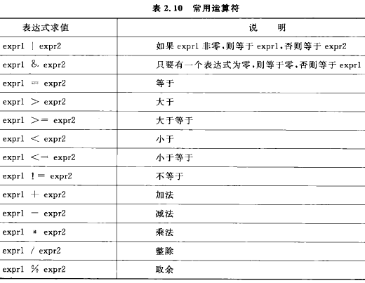

Slide 59
2.6.3 expr命令
例： expr命令的应用
  [root@localhost root]# a1=5
  [root@localhost root]# a1=$( expr $a1 + 1 )
  [root@localhost root]# echo $var1
  6
  [root@localhost root]# var1=$( expr $a1 \* $a1 )
  [root@localhost root]# echo $a1
  36
  [root@localhost root]# echo $( expr $a1 / 4 )
  9
  [root@localhost root]# echo $( expr $var1 % 10 )
  6

Slide 60
2.6.3 expr命令
例2.16 demo_addall
  #!/bin/bash
  # 若运行时没有参数，给出提示，并退出程序。
  if [ $# = 0 ]
  then
  echo "Usage: $0 number-list"
  exit 1
  fi
  sum=0 # sum 初始化为0
  count=0 # 计算传递的参数的个数
  while [ $# != 0 ]
  do
  sum=$(expr $sum + $1) #将下一个数加到当前的sum上
  if [ $? != 0 ] #如果expr命令由于非整数的参数而失败，在此退出。
  then
  exit 1
  fi
  count=$((count+1)) # 更新目前已经累加的数字计数
  shift #将累加过的数字移走
  done
  # 显示最后计算参数个数及累加数
  echo "The sum of the given $count numbers is $sum."
  exit 0

Slide 61
2.7 数组
bash支持一维数组变量。
数组的声明
可以使用declare、local、readonly等各种语句声明数组变量，也可以直接赋值的方法声明一个数组。
常用格式：name=(value1 ... valueN)
  value1形如“[[subscript]=]string”。
  下标是可选的，若给出，则给数组中相应的位置赋值；否则将给数组中上次赋值位置的下一个位置赋值
例：
  [root@localhost root]# ns=(max san [6]=zhang [25]=wang)
  [root@localhost root]# echo ${ns[0]}
  max
  [root@localhost root]# echo ${ns[6]}
  zhang

Slide 62
2.7 数组
数组元素的引用
可以用${name[subscript]}引用数组中的元素。这种方式叫数组索引。
下标[@]与[*]的作用都是得到整个数组元素，但它们加上双引号使用时是不同的。
“${name[@]}”含义将原数组的内容复制到一个新数组中，生成的新数组和原来一样；
“${name[*]}”把原数组中的所有元素当成一个元素复制到新数组中，生成新的数组只有一个元素。
例：
  [root@localhost root]# a=(“${ns[@]}”)
  [root@localhost root]# echo ${a[0]}
  max
  [root@localhost root]# b=(“${ns[*]}”)
  [root@localhost root]# echo ${b[0]}
  max san zhang wang
  注意：给数组赋值时，等号右边要使用圆括号。

Slide 63
2.7 数组
例2.17 demo_num_array程序
  # 将数字的总和放在数值变量sum中，从0开始。读下一个数组的值并加到sum。
  # 当读完所有的元素，停止并显示结果。
  #!/bin/bash
  # 将斐波纳契数列中的数初始化到Fibonacci 数组中
  declare -a Fibonacci=( 0 1 1 2 3 5 8 13 21 34 )
  size=${#Fibonacci[*]} # Fibonacci数组的大小作为字符串
  index=1 # 数组索引初始化指向第二个元素
  sum=0 # sum 初始化为0
  next=0 # 用来存储下一个数组元素
  while [ $index -lt $size ]
  do
  next=$(( ${Fibonacci[$index]} )) #将下一个值存为整数 sum=$((sum + next)) sum=$((sum+next)) # 更新sum变量
  index=$((index + 1)) # 将数组索引加1
  done
  #显示最后的和
  echo "The sum of the given ${#Fibonacci[*]} numbers is $((sum))."
  exit 0

Slide 64
2.8 函数
shell程序也支持函数。函数能完成一个特定的功能，可以重复调用这个函数。
函数格式如下：
  函数名（ ）
  {
  函数体
  }
函数调用方式为：
  函数名 参数列表

Slide 65
2.8 函数
可以使用local关键字在shell函数中声明局部变量，局部变量将局限在函数的作用范围内。
例2.19 demo_fun2脚本
  #!/bin/bash
  sample_txt="global varible"
  foo() {
  local sample_txt="local varible"
  echo "Function foo is executing"
  echo $sample_txt
  }
  echo "script starting"
  foo
  echo $sample_txt
  exit 0
运行结果如下:
[root@localhost root]# demo_fun2
script starting
Function foo is executing
local varible
global varible

Slide 66
2.8 函数
例：编写一函数add求两个数的和,这两个数用位置参数传入，最后输出结果。
(1)编辑代码
  [root@localhost bin]#vi test16
  #!/bin/sh
  add( )
  {
  a=$1
  b=$2
  z=`expr $a + $b`
  echo "The sum is $z"
  }
  add $1 $2
(2)修改权限
[root@localhost bin]#chmod +x test16
(3)程序运行结果
  [root@localhost bin]# ./test16 10 20
  The sum is 30
注意：函数定义完成后必须同时写出函数的调用，然后对此文件进行权限设定，再执行此文件。

Slide 67
2.9 调试脚本程序
脚本程序的调试通常都很容易，但并没有特定的辅助工具。
在运行脚本程序中，当出现错误时，shell一般都会打印出包含错误行的行号。如果这个错误并不是非常明显，可以添加一些额外的echo语句来显示变量的内容，也可以简单地通过在shell中交互式地输入这些语句来测试代码段。
因为脚本程序是解释执行的，所以在脚本程序的修改和重试过程中没有编译方面的额外开支。
跟踪脚本程序中复杂错误的主要方法是设置各种shell选项。
各种选项:表2.11。

Slide 68
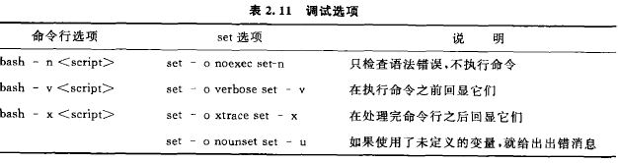

Slide 69
思考与实验
创建一个文件，其中包含了一个使用date和who命令的shell脚本，每条命令写在一个行。使得文件可执行，然后运行这个脚本。写出完成这项工作的所有步骤。
把echo“Hello，world”命令的输出赋值给myname变量并打印出它的值。写出完成这项工作的所有命令。
把myname变量的值复制到另一个变量anyname中，使anyname变量变为只读，对myname和anyname两个变量使用unset命令。这将有什么结果？
编写一个shell脚本，它显示出所有的命令行参数。把它们都左移两位，并再次显示所有的命令行参数。
编写一个shell脚本，它带一个命令行参数，这个参数是一个文件。如果这个文件是一个普通文件，则打印文件所有者的名字和最后的修改日期。如果程序带有多个参数，则输出出错信息。
编写一个bash脚本程序，用for循环实现将当前目录下的所有.c文件移到指定的目录下，最后在显示器上显示指定目录下的文件和目录。
编写一个名为dirname的脚本程序，它将参数作为一个路径名，并将该路径前缀(不包含最后部分的整个串)写到标准输出 。

Slide 70
思考与实验题
编写一个累加器脚本程序，用Fiboracci数列的前10个数做参数。
写一个shell脚本，包含两个数字数组array1和array2，分别初始化为{1，2，3，4，5}和{1，4，9，16，25}。脚本生成并显示一个数组，其中的元素是这两个数组中对应元素的和，数组中第一个元素是1+1=2，第2个元素是2+4=6等。
写出一个命令将shell的stdin更改到当前目录下名为data文件，stdout更改到当前目录下名为out的文件。如果data文件包含下面的内容，那么在命令执行后会发生什么？
  echo –n “The time now is:”
  Date
  echo –n “The users presently logged on are:”
  who
写一个脚本用文件名和目录名作为命令行参数，如果文件是一个普通文件并在给出的目录中，则删除该文件。若文件（第一个参数）是一个目录，则删除此目录（包括所有的文件和子目录）。

